Slide 1
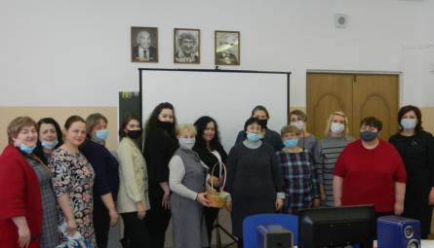
PRO COLLEGE
О ЧЕМ ГОВОРЯТ СТУДЕНТЫ?
ВЫПУСК № 6
от 26.02.2021 г.
ЛУЧШАЯ СТУДЕНЧЕСКАЯ ГАЗЕТА
Тема выпуска:
«ОЛИМПИАДЫ. КОНФЕРЕНЦИИ. КОНКУРСЫ»

Slide 2
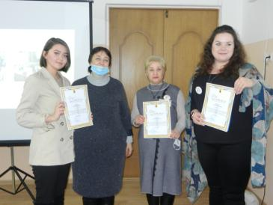
PRO COLLEGE рубрика «КАДРЫ»
Педагогическая конференция
18 февраля 2021 года в нашем колледже состоялась III межрегиональная научно-практическая конференция «Актуальные вопросы образования и воспитания обучающихся с разными стартовыми возможностями» среди педагогических работников. Сначала был представлен открытый урок по теме: «Семенное размножение цветочно-декоративных растений», который проводили преподаватель Козлова Любовь Юрьевна и мастер производственного
обучения Круду Татьяна Борисовна. Студенты группы РЗС-12 и РЗС-22 учились сеять семена декоративных растений. Затем состоялась конференция, ведущей которой была Орлова Елена Юрьевна, заместитель директора по учебной работе.
Опытом работы с детьми с ограниченными возможностями здоровья поделились педагоги Ярославской и Вологодской областей.
Все участники награждены дипломами и благодарностями.

Slide 3
PRO COLLEGE рубрика «КАДРЫ»
Студенческая конференция
«Природное и духовное наследие родного края»
ГПОАУ ЯО «Ярославский промышленно-экономический колледж им. Н. П. Пастухова» 8 февраля 2021 года проводил XVIII межрегиональную научно-практическую студенческую конференцию «Природное и духовное наследие родного края». В работе секции «Духовное наследие родного края» приняли участие студенты нашего колледжа. Конференция проходила в заочном формате. Букланова Нина, студентка группы СП-21,
представила доклад на тему «Памятники природы Пошехонского района Ярославской области» (руководитель Круду Т. Б.). Она заняла почетное третье место. Кузнецова Надежда, студентка группы ДО-41, написала реферат на тему «Новомученица земли Пошехонской и Захарьевская община» (руководитель Туркина И. Ю.). Она заняла второе почетное место. Доронин Андрей, студент группы О -21, сделал выступление на
тему «Доращивание осиротевших
детенышей хоря лесного с последующей адаптацией к естественным условиям» (руководитель Смирнова Т. И.). Он занял почетное первое место. Администрация колледжа поздравляет победителей и желает дальнейших успехов руководителям и студентам.

Slide 4
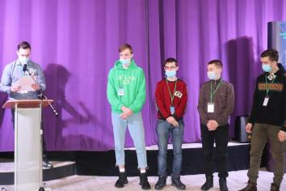
PRO COLLEGE рубрика «СОБЫТИЯ»
«Знатоки избирательного права»
фотографиям известную личность государства, указав его имя фамилию и должность. На третьем этапе ребятам предлагалось разобрать семь ситуаций и рассказать какие нарушения были допущены. Последним этапом конкурса стало домашнее задание - «Предвыборная кампания». Задачей «кандидата» было представить свою предвыборную программу, закончив фразу: «Если бы я был мэром города…». По итогам игры команда колледжа получила грамоту за участие.
25 февраля в камерном зале «МиДиез» прошла игра с элементами правового воспитания «Знатоки избирательного права». Игру подготовили и провели специалисты Социального агентства молодежи при поддержке избирательной комиссии Ярославской области. Побороться за звание лучших знатоков избирательного права
собрались пять команд, среди которых была команда Пошехонского аграрно-политехнического колледжа (рук. Д.Н. Вахрамеев). После представления визиток каждой команде были заданы вопросы на знание основ по избирательному праву и Конституции Российской Федерации. На этапе «Медийные лица» - ребята определяли по

Slide 5
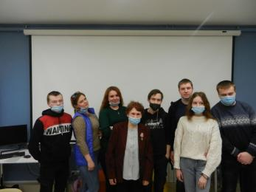
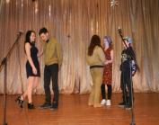
PRO COLLEGE рубрика «СОБЫТИЯ»
«День защитника Отечества»
19 февраля 2021 года в честь Дня защитника Отечества, студенты Пошехонского аграрно-политехнического колледжа, обучающиеся в объединении "Музыкальное развитие", под руководством А.В. Жайкбаева, организовали юмористическое развлекательное шоу "Казармы - 2". По замыслу сценария, была предложена женская версия службы в армии. По завершении мероприятия команда колледжа в составе 6 человек, отправилась в детскую модельную библиотеку на
районный молодежный исторический квест "Дети войны", организованный специалистами социального агентства молодежи и районным отделением "Дети войны". В квесте приняли участие команды образовательных учреждений района.
По итогам игры, команда колледжа заняла почетное 2 место. #Pro_college #Наши_защитники

Slide 6
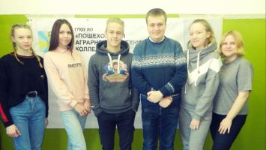
PRO COLLEGE рубрика «СОБЫТИЯ»
«Региональное просветительское мероприятие
«Последняя колонна»»
фотографиям участие В мероприятии приняли участие 80 команд от образовательных организаций Ярославской области. И наши ребята стали третьими!!! Поздравляем Дмитрия Мельникова, Яну Баванину, Анастасию Снежкову, Светлану Молоткову, Кристину Звереву и конечно же, подготовившего команду преподавателя истории, Дмитрия Николаевича Вахрамеева! Молодцы!
Ура! Ура! Ура! Бронза наша! 12 февраля 2021 г. команда Пошехонского аграрно-политехнического колледжа под названием "Утомленные Кабульским солнцем, приняла участие в региональном просветительском мероприятии " Последняя колонна".
Организаторы мероприятия Центр патриотического воспитания Ярославской области и "Российское общество ветеранов Афганистана" провели интеллектуальную игру, посвященную 32-ой годовщине вывода советских войск из Афганистана.

Slide 7
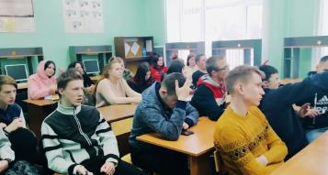
PRO COLLEGE рубрика «Профилактика»
1 февраля в рамках классных часов на базе колледжа прошли 2 мероприятия: профилактическая игра "Субкультуры и Ко" и тренинг толерантности на тему: "Жить в мире с собой и другими". На профилактической игре студенты групп ДО-11, Р-12 и ИХ-31 познакомились с разными сторонами существующих субкультур. Специалист социального агентства молодёжи Жанна Алексеевна Шорина увлекла студентов игровым состязанием. За активное участие игроки получили сладкие сюрпризы. В это же время в библиотеке колледжа был организован
тренинг толерантности, который провела педагог дополнительного образования Центра "Эдельвейс" Елена Геннадьевна Жукова. Её подопечными стали группы юношей АМ-11 и СВ-11. Студенты ознакомились с понятием толерантность, для чего важно быть толерантным человеком в современном мире и
правила толерантного общения. Практически проиграли ситуации, в которых человек проявляет толерантность по отношению к другим людям. Провели
тренинг-игры и упражнения, такие как: «Иван Иванович», «Лимон», «Счет» и др. Благодарим за плодотворное сотрудничество учреждения МУ "САМ" и Центр "Эдельвейс"!
#онлайн_газета

Slide 8
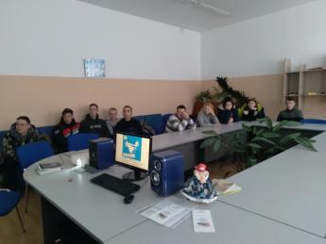
PRO COLLEGE рубрика «Профилактика»
Основы информационной культуры
На базе общежития Пошехонского аграрно - политехнического колледжа прошло первое занятие по методическому комплексу "Основы информационной культуры", комплекс направлен на формирование у подростков представления об информационной культуре, информационной безопасности, интернет - среде, интернет - зависимости.
«Я знаю»
8 февраля в Пошехонском аграрно – политехническом колледже в рамках классного часа специалистом «Социальное агентство
молодежи» была проведена квиз-игра «Я знаю», направленная на профилактику аддиктивного поведения в подростковой среде. Участникам предлагалось в игровой форме ответить на 25 вопросов, разделенных в игровой сетке на пять тематических блоков. Игра прошла весело и позитивно.
Профилактика ПАВ
9 февраля на базе общежития колледжа была проведена беседа по профилактике зависимостей.
В дружеской обстановке с ребятами выяснили откуда у нас в России появились жевательный табак(снюс), насвай. И какое пагубное влияние они оказывают на организм подростка, принимающего эти препараты.

Slide 9
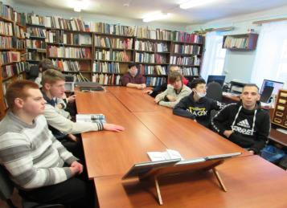
PRO COLLEGE рубрика «ЭКОЛОГИЯ»
документальный фильм о экологических катастрофах России, которые привели: к загрязнению рек, озер, почвы; катастрофическом росту числа неизлечимых болезней; истощению минеральных ресурсов планеты; сдвигу климатических зон. В завершении ребята для закрепления информации поучаствовали в игре-викторине.
4 февраля студенты Пошехонского аграрно-политехнического колледжа посетили урок экологии «Экологические катастрофы мира». На котором ребята узнали о природных и техногенных экологических катастрофах в Японии, России, Китае, Австралии и
других странах. Также узнали об опасностях радиационного заражения на примере бомбардировок Хиросимы и Нагасаки в 1945 году и природно-техногенной катастрофы на АЭС «Фукусима-1» в Японии в 2011 году. Студенты посмотрели

Slide 10
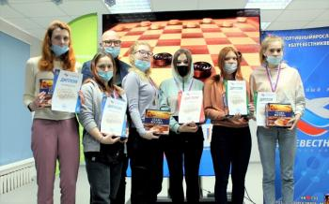
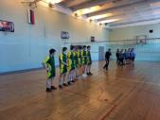
PRO COLLEGE рубрика «СПОРТ»
28 января в Ярославском колледже сервиса и дизайна проходило первенство по шашкам комплексной Спартакиады ПОО (группа Б). В соревновании участвовало 11 мужских команд и 11 женских. Среди юношей наша команда заняла 6 место, а среди девушек 3 место. В общем командном зачете наш колледж занял 4 место. Наш колледж представляли: Весов Василий (Ам-31), Красильников Максим (Ам-21), Голубева Юлия (До-11) и Беляева Вера (Э-21). Поздравляем ребят с достойным выступлением на области! #спорт_папк
В феврале 2021 года в Ярославском колледже управления и профессиональных технологий прошли игры по волейболу программы комплексной Спартакиады ПОО сезона 2020-2021 среди мужских и женских команд. По результатам соревнований сборные Пошехонского аграрно-политехнического
колледжа показали следующие результаты: юноши – 5 место, девушки – 7 место.

